Slide 1


A/B Testing pada Iklan untuk Agensi Periklanan: Kasus AdSmart
A/B Testing
pacmann.io
© 2022 – Pacmann AI

Slide 2
Outline
Latar Belakang
Rumusan Masalah
Desain Eksperimen
Analisis dan Interpretasi Data
Kesimpulan dan Rekomendasi
Referensi

Slide 3
Latar Belakang
Notes:
Transisi antar outline

Slide 4

Latar Belakang
Sebuah biro iklan bekerja sama dengan merek bernama SmartAD untuk mengembangkan iklan interaktif. Iklan baru ini diharapkan dapat menarik banyak pengguna untuk mengisi kuesioner mereka.
Untuk menentukan apakah iklan interaktif menghasilkan lebih banyak tanggapan terhadap kuesioner mereka, mereka melakukan pengujian A/B. Beberapa pengguna diperlihatkan iklan baru dan yang lainnya diperlihatkan iklan tiruan.
Project ini akan membantu perusahaan menginterpretasikan hasil pengujian A/B.

Slide 5
Rumusan Masalah
Notes:
Transisi antar outline

Slide 6
Rumusan Masalah
Tujuan Eksperimen
Eksperimen ini bertujuan untuk melihat apakah interactive advertising mempengaruhi perilaku user dalam merespon kuesioner BIO.
Memilih Metrics
Driver metrics
Conversion rate
Guardrail Metrics
Loading time
Error per page
Menentukan Variant
Control: Static Ad
Treatment: Interactive Ad
Menentukan Hipotesis
𝐻0: CR𝑛𝑒𝑤 − CR𝑜𝑙𝑑 ≤ 0
𝐻1: CR𝑛𝑒𝑤 − CR𝑜𝑙𝑑 > 0

Slide 7
Desain Eksperimen
Notes:
Transisi antar outline

Slide 8
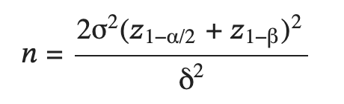
Desain Eksperimen
Randomization Unit
User
Target Randomization Unit
User yang terekspos dengan ad
Sample Size
Di A/B Testing, kita dapat menggunakan formula berikut ini untuk menghitung jumlah sampel minimum.
𝑛: sample size di tiap kelompok
σ: standar deviasi dari outcome variable
δ: peningkatan outcome variable yang diinginkan
𝑧1−α/2: tingkat statistical significance yang diinginkan
𝑧1−β: tingkat power yang diinginkan

Slide 9
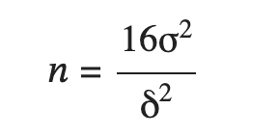
Desain Eksperimen (cont’d)
Jika kita tentukan nilai alpha 5% dan power level 80% seperti standar industri, maka formula di atas dapat kita sederhanakan:
Diketahui
std_dev = 0.04
delta = 0.01
n = 16(0.04^2) / (0.01^2)
n = 256 sampel per variant

Slide 10
Desain Eksperimen (cont’d)
Mengecek Observasi yang Tidak Merespon Kuesioner
Seorang user dapat memilih untuk tidak menjawab 'Yes' atau 'No' ketika
diperlihatkan kuesioner melalui advertisement. Karena eksperimen ini ingin melihat conversion rate, kita perlu menghapus observasi non-respon tersebut.
Mengambil Sampel
Tiap variant akan disampel secara random sebanyak 256 users sesuai dengan jumlah minimum sampel yang dibutuhkan

Slide 11
Analisis dan Interpretasi Data
Notes:
Transisi antar outline

Slide 12
Analisis dan Interpretasi Data
Pada bagian ini, kita akan memastikan data yang kita gunakan sudah baik dengan cara melihat missing value, data duplikat, mengubah kolom, dan mengecek sample ratio mismatch.
Berdasarkan hasil perhitungan, nilai chi statistics lebih besar dari nilai chi critical dan nilai p-value juga lebih rendah dari nilai alpha sebesar 1%. Artinya tidak ada SRM dalam data. Dataset yang digunakan juga tidak terindikasi adanya missing value dan data duplikat sehingga data sudah dapat digunakan

Slide 13
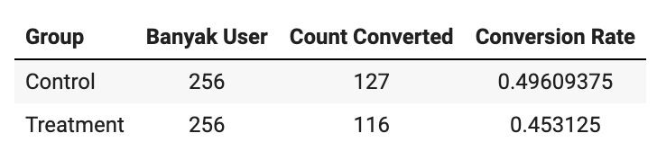
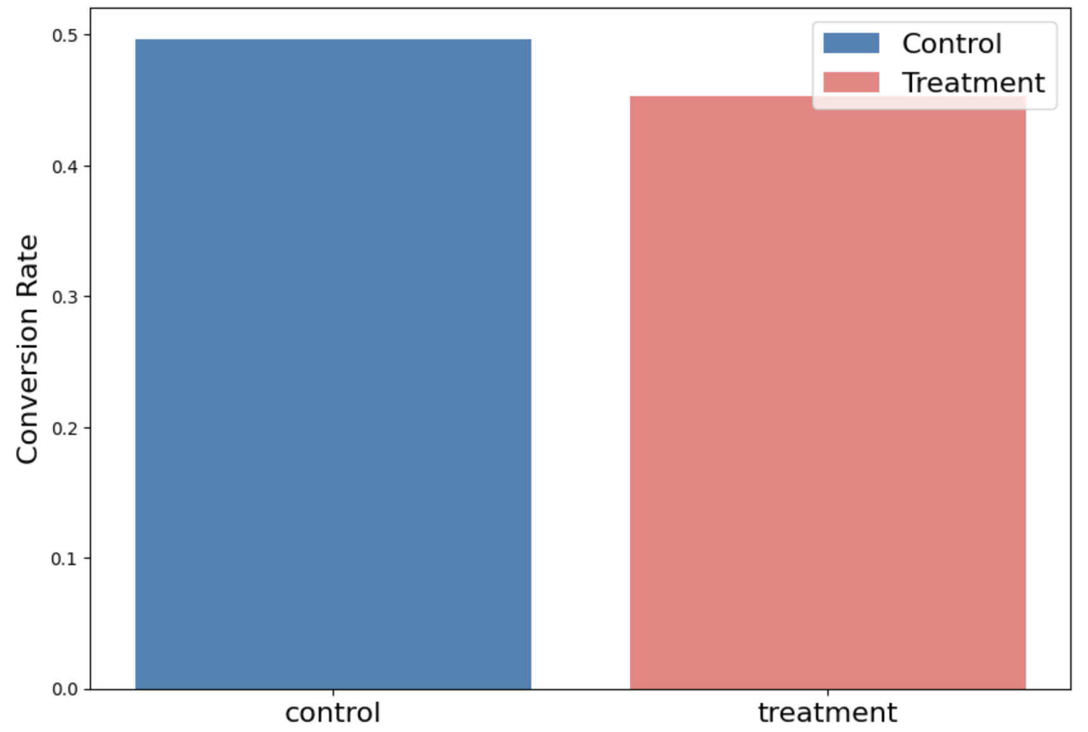
Analisis dan Interpretasi Data (cont’d)
Secara visual dan perhitungan, control variant memiliki conversion rate lebih tinggi dibandingkan dengan treatment variant. Untuk memastikan bahwa keputusan yang diambil tidak salah, perlu dilakukan uji statistik untuk membuktikan apakah perbedaan conversion rate 2 kelompok tersebut signifikan secara statistik

Slide 14
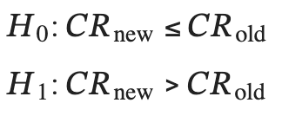
Analisis dan Interpretasi Data (cont’d)
Kita ingin membuktikan conversion rate user yang terekspos dengan interactive ad lebih besar dari conversion rate user yang terekspos dengan dummy ad. Maka kita bisa mendefinisikan Null hypothesis dan Alternative hypothesis sebagai berikut.
Berdasarkan hasil uji statistik didapatkan kesimpulan berikut.
p-value (0.8349) > alpha (0.05) → Gagal menolak H0
z-statistics (-0.9735) < z tabel (1.644) → Gagal menolak H0
Interactive ad kurang dari atau sama dengan static ad. Dengan kata lain, interactive ad tidak meningkatkan conversion rate.

Slide 15
Analisis dan Interpretasi Data (cont’d)
Kita ingin membuktikan conversion rate user yang terekspos dengan interactive ad lebih besar dari conversion rate user yang terekspos dengan dummy ad. Maka kita bisa mendefinisikan Null hypothesis dan Alternative hypothesis sebagai berikut.
Berdasarkan hasil uji statistik didapatkan kesimpulan berikut.
p-value (0.8349) > alpha (0.05) → Gagal menolak H0
z-statistics (-0.9735) < z tabel (1.644) → Gagal menolak H0
Interactive ad kurang dari atau sama dengan static ad. Dengan kata lain, interactive ad tidak meningkatkan conversion rate.

Slide 16
Analisis dan Interpretasi Data (cont’d)
Untuk melihat rentang perbedaan conversion rate antara control dengan treatment kita dapat menggunakan confidence interval.
Berdasarkan hasil perhitungan confidence interval, kita yakin 95% bahwa selisih user yang convert pada treatment variant dan control variant terletak antara -0.12 dan 0.04.
Dengan kata lain penerapan interactive ads dapat menurunkan conversion rate sebesar -0.12 atau meningkatkan conversion rate sebesar 0.04

Slide 17
Kesimpulan
Notes:
Transisi antar outline

Slide 18
Kesimpulan
Hasil uji signifikansi menunjukkan hasil yang tidak signifikan baik melihat perbandingan z-statistik dengan z-critical ataupun p-value dengan alpha. Artinya eksperimen ini belum memiliki cukup bukti untuk mengatakan bahwa advertisement yang baru dapat meningkatkan conversion rate
Besaran penurunan yang diestimasi menggunakan confidence interval kita yakin 95% bahwa selisih user yang convert pada treatment variant dan control variant terletak antara -0.12 dan 0.04.
Selain tidak signifikan, penggunaan advertisement baru (interactive ad) dikhawatirkan dapat meningkatkan loading time (latency) atau error per page yang mana nantinya akan mengganggu conversion rate dalam mengisi kuesioner.
Eksperimen selanjutnya dapat melakukan A/B Testing lebih mendetail seperti contohnya melakukan A/B Testing berdasarkan browser atau jenis device untuk melihat kemungkinan penerapan interactive ads pada browser atau jenis device tertentu.

Slide 19
Referensi
Notes:
Transisi antar outline

Slide 20
Referensi
Ali, Iqbal. 2021. The essential guide to Sample Ratio Mismatch for your A/B tests. https://towardsdatascience.com/the-essential-guide-to-sample-ratio-mismatch-for-your-a-b-tests-96a4db81d7a4
Davis. 2022. A/B Testing. https://www.kaggle.com/code/idaviss/a-b-testing
Tturker. 2022. An Ad A-B Testing with Z-Test. https://www.kaggle.com/code/drindeng/an-ad-a-b-testing-with-z-test

